Slide 1
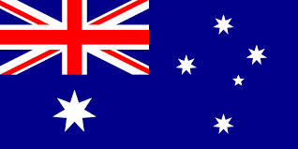
Australia

Slide 2
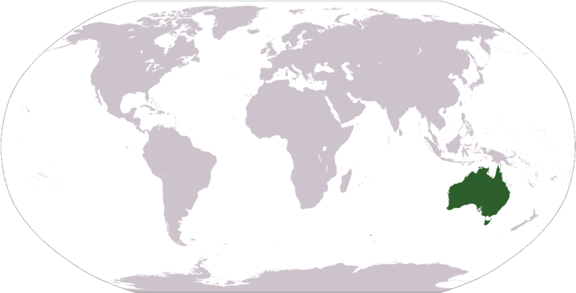
Położenie Australii

Slide 3
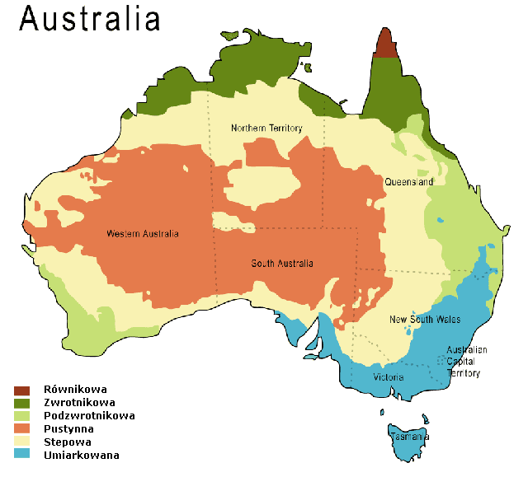

Slide 4
Lokalizacja:
pomiędzy Oceanem Indyjskim od zachodu i południa a Oceanem Spokojnym od wschodu i północy. Całość znajduje się na półkuli południowej.
Rozciągłość: Rozciągłość południkowa: 3200 km Rozciągłość równoleżnikowa: 4100 km
Obszar
całkowity: 7 686 850 km ²
ląd: 7 617 930 km ²
woda: 68 920 km ²
najwyższy punkt: Góra Kościuszki: 2228 m n.p.m.

Slide 5
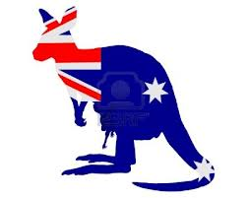
Klimat
Kraj ten położony jest w zwrotnikowej i podzwrotnikowej strefie klimatycznej. Leży w umiarkowanej i międzyzwrotnikowej strefie oświetlenia Ziemi.

Slide 6
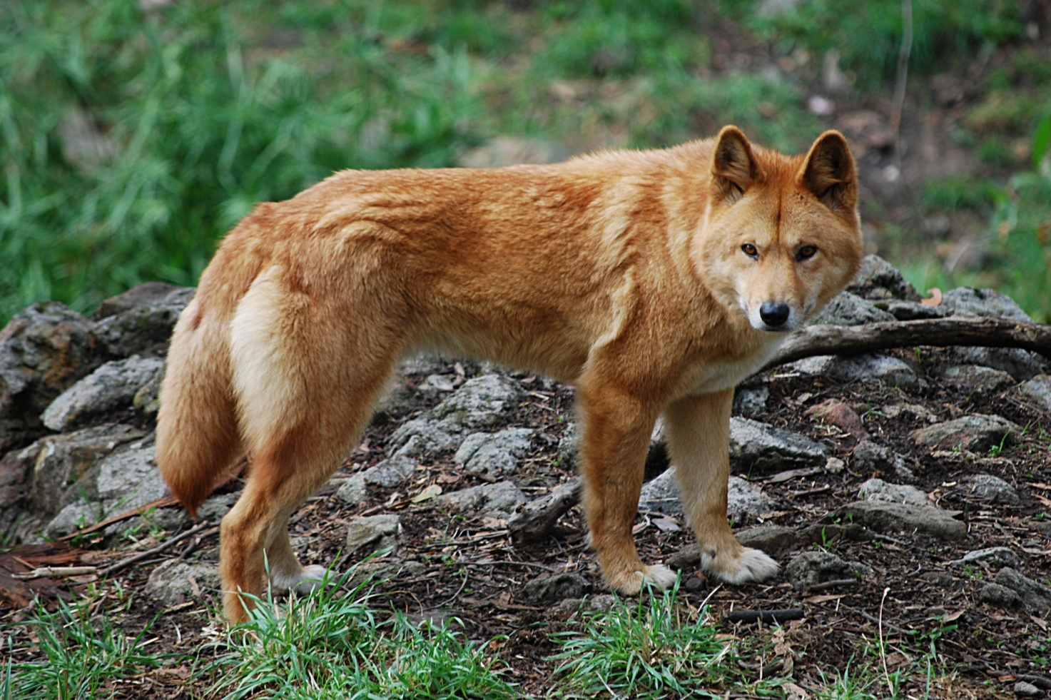
Dingo
Jednym z symboli Australii jest pies dingo.

Slide 7
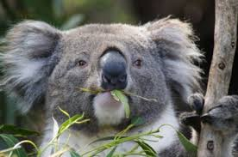
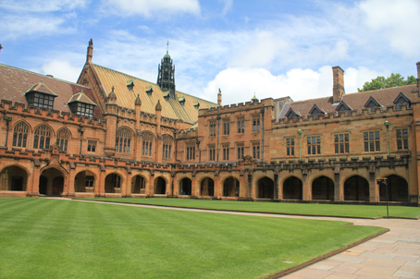
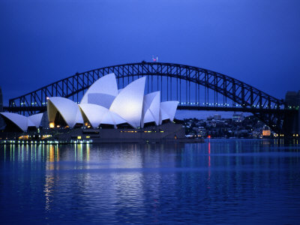
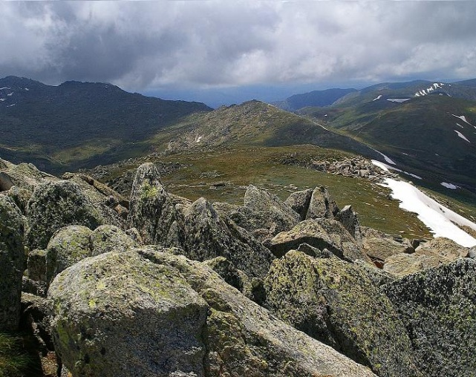
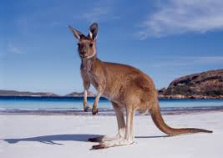
CO WARTO ZOBACZYĆ W AUSTRALII?

Slide 8
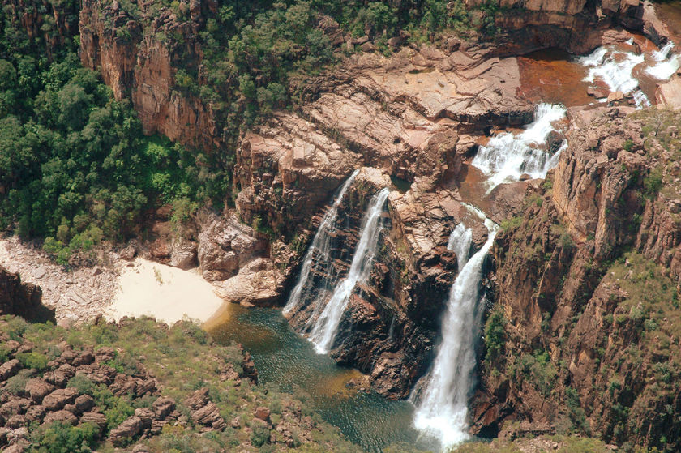
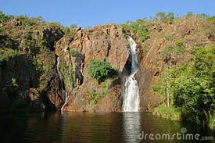
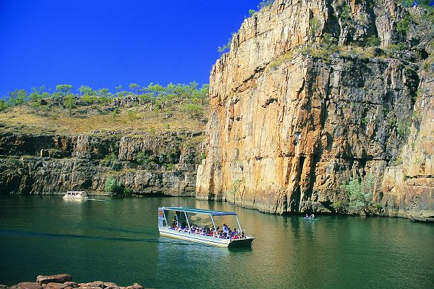
PARKI NARODOWE
Australia ma 540 parków narodowych, do których należą między innymi:
Park Narodowy Kakadu
Park Narodowy Litchfielda
Park Narodowy Nitmiluk

Slide 9
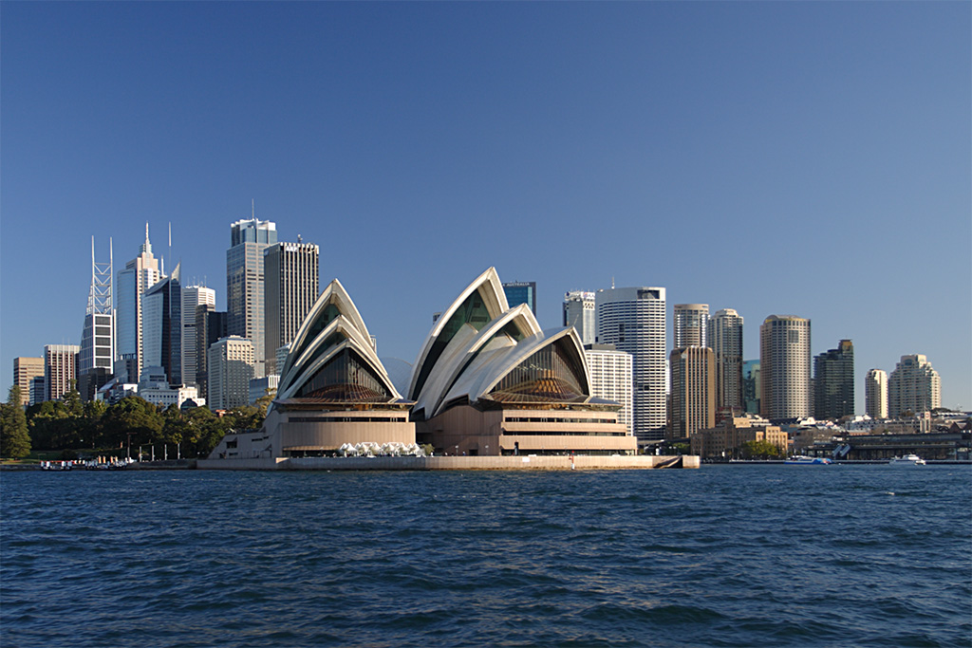
Sydney
Miasto założone w 1788. Obecnie miasto zamieszkuje 4,5 mln mieszkańców.

Slide 10
Opera House
Budynek w stylu nowoczesnego ekspresjonizmu, znajdujący się w Sydney.

Slide 11
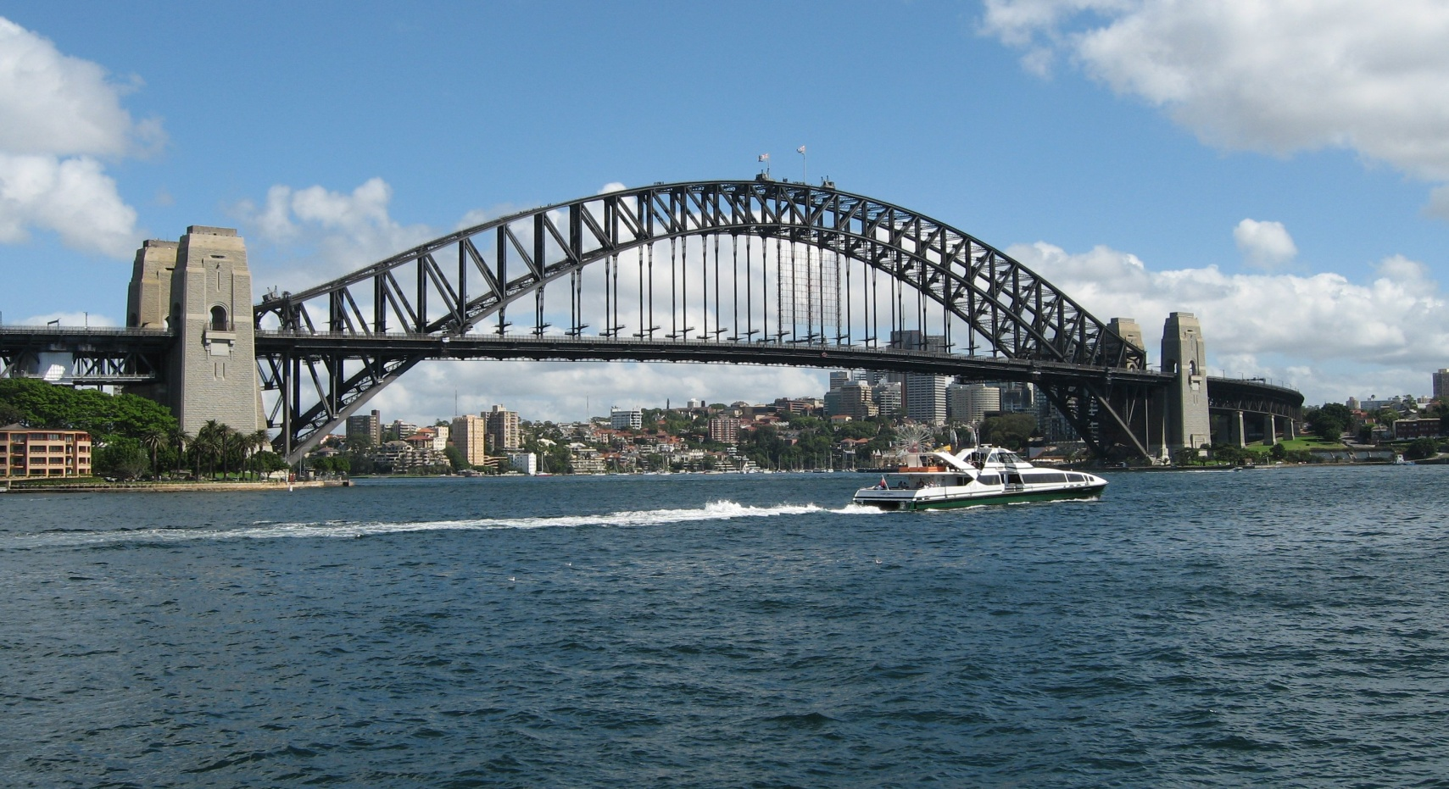
Harbour Bridge
Sydney Harbour Bridge- most w Sydney położony nad zatoką Port Jackson.

Slide 12
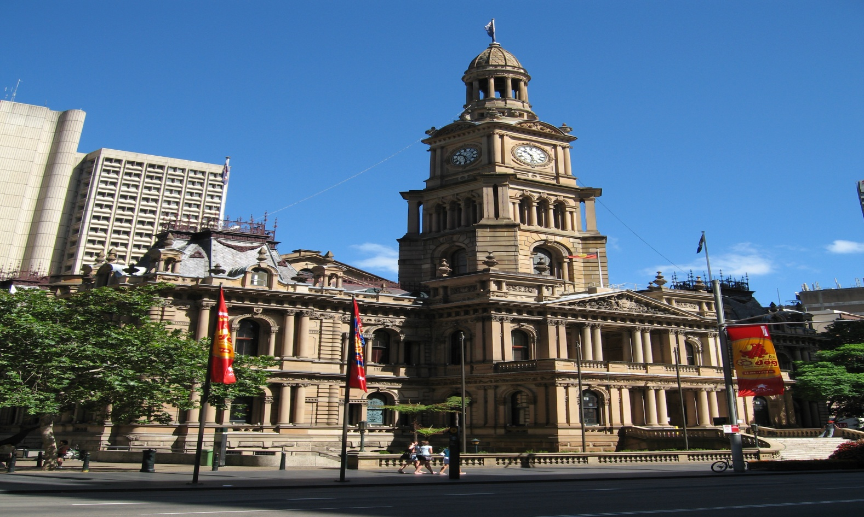
Ratusz w Sydney
Budowla w stylu wiktoriańskim z okresu kolonialnego. Jest to gmach w którym mieściła się niegdyś sala koncertowa.

Slide 13
Uniwersytet w Sydney
Najstarsza australijska uczelnia wyższa w Sydney.

Slide 14
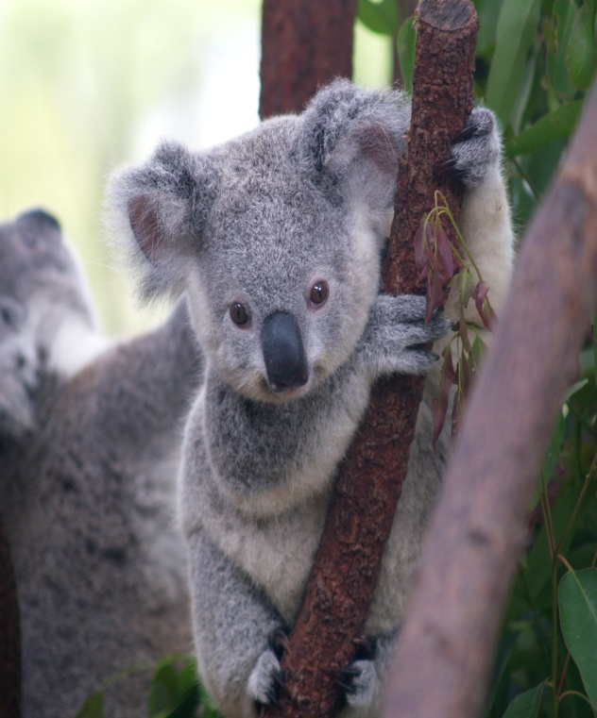
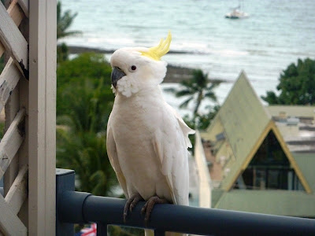
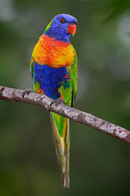
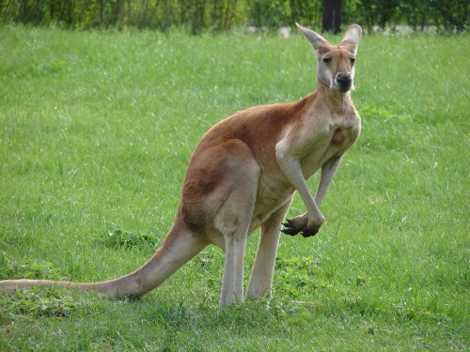
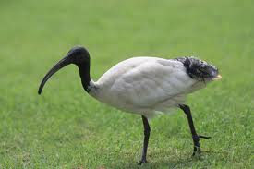
Zwierzęta występujące w Australii

Slide 15
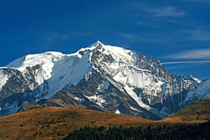
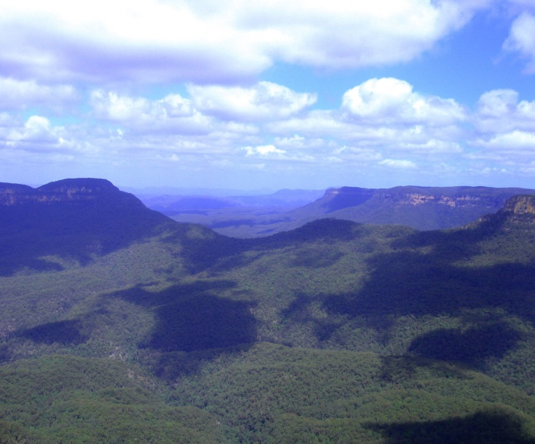
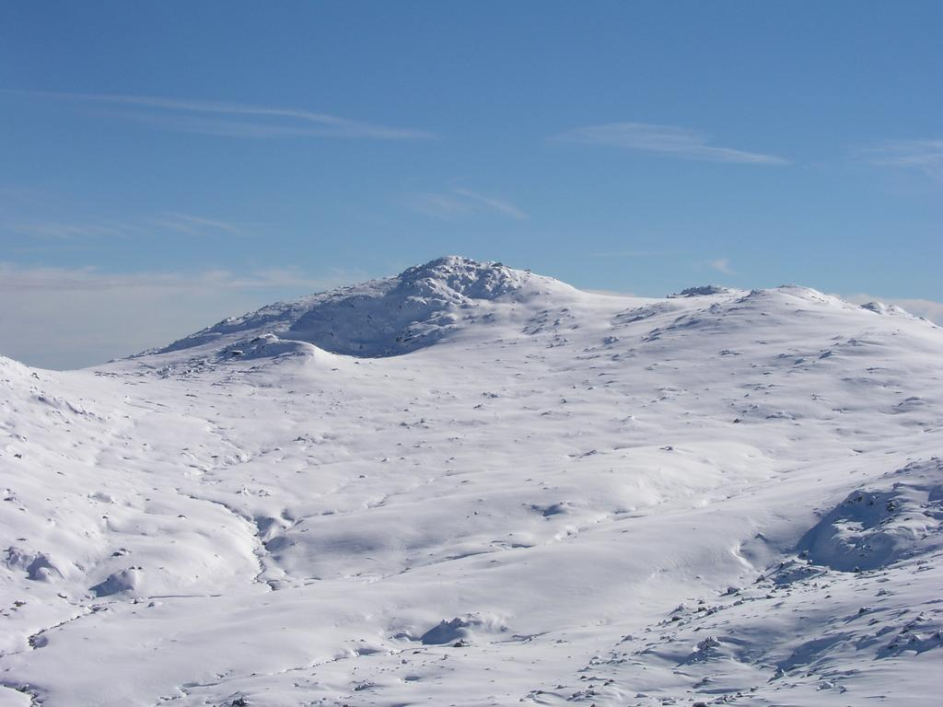
Najważniejsze góry w Australii:
Góra Kościuszki
Góry Błękitne
Góry Śnieżne

Slide 16
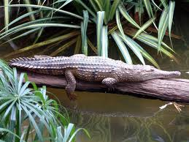
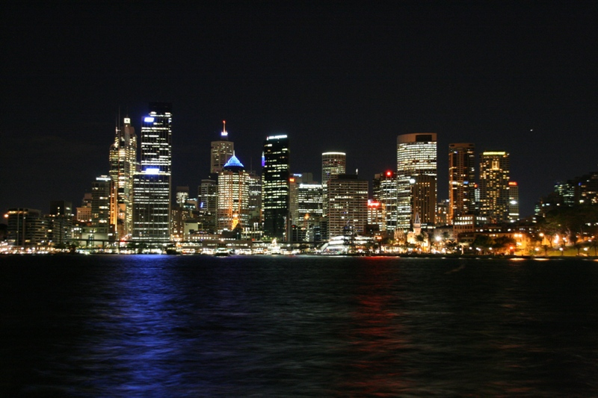
Zapraszamy do Australii!
Opracowała
Małgorzata
Mażuchowska

